Slide 1
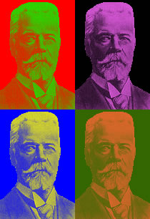



Systèmes de transport intelligent
ISCOD
Informatique pour les Systèmes
Coopératifs, Ouverts et Décentralisés
Flavien Balbo

Slide 2
Plan
Introduction,
Interopérabilité et Systèmes de Transport Intelligents : Intermodalité,
Régulation Bimodale de trafic urbain,
Conclusion.

Slide 3
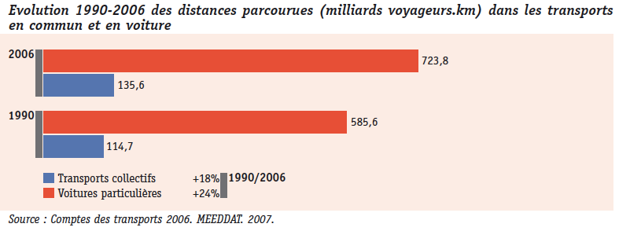
Introduction
Système de Transport Intelligent
Définition
  "Intelligent Transport Systems" (ITS) are systems to support transportation of goods and humans with information and communication technologies in order to efficiently and safely use the transport infrastructure and transport means (cars, trains, planes, ships).
  (source : ETSI EG 202 798)
Objectif :
  Pallier par une utilisation des technologies de l’information la difficulté voir l’impossibilité d’accroître les moyens de transport pour répondre à l’accroissement de la demande.
  Développer de nouveaux services dédiés au transport.
Enjeux :
  Au total, on estime que les STI pourraient permettre de réduire de 10% la mortalité sur les routes, et de 25% la durée et le coût des transports.
Notes:
Unité de mesure qui équivaut au transport d'un voyageur sur une distance d'un kilomètre
ITS credo : Well informed travellers and transport operators will make better choices, for themselves and for society .
irreversible increase in willingness to pay for transport quality
Under which conditions ? Promote information availability, sincerity & reliability
EU objective for safety : - 50% in fatalities 2010-2020

Slide 4
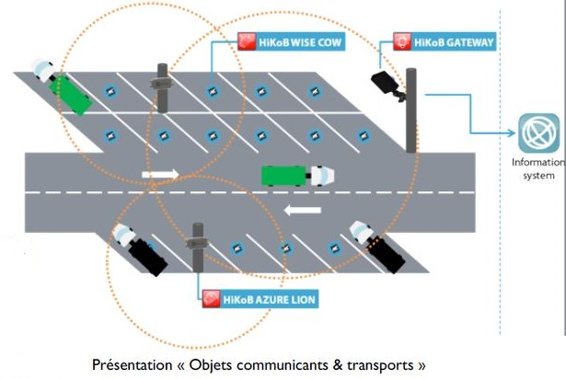
Introduction
Système de Transport Intelligent
Cadre d’application
  Modes : routier, ferré, aérien, maritime,
  Thématiques (ministère):
    Sécurité routière;
    Aide à la mobilité,
    Accessibilité des déplacements aux personnes à mobilité réduite;
    Gestion des transport public,
    Gestion multimodale des déplacements,
    Gestion des situations hivernales et de crise,
    Stationnement,
    Modes doux, transports partagés et alternatifs,
    Gestion des flottes et du fret,
    Gestion des équipements en tunnel,
    Protection de l’environnement,
    Partage et protection des données,
    Sûreté dans les transports.

Slide 5
Introduction
Système de Transport Intelligent
Problématiques:
  Collecte et fusion de données
    capteurs, data mining, modélisation, infrastructure, flux temps réels, …
  Diffusion information
    infrastructure, informatique (fixe, mobile), modélisation, systèmes embarqués, …
  Localisation
    positionnement, informatique contextuelle, …
  Systèmes coopératifs
    gestion de la coopération entre véhicule et infrastructure (autonome, coopératif, interactif)
  Transmission
    téléphonie, réseaux mobiles, réseaux sans fils, …
  …
INTEROPERABILITE
Notes:
http://www.transport-intelligent.net/technologies/systemes-cooperatifs/
SI : Exemple Claire-Siti …
Support : clef, portable, la voiture, …
Réseau : wifi, lifi, gsm, …
Intervenant : AO, exploitant, utilisateur,

Slide 6
Plan
Introduction,
Interopérabilité et Systèmes de Transport Intelligents : Intermodalité,
Régulation Bimodale de trafic urbain,
Conclusion.

Slide 7
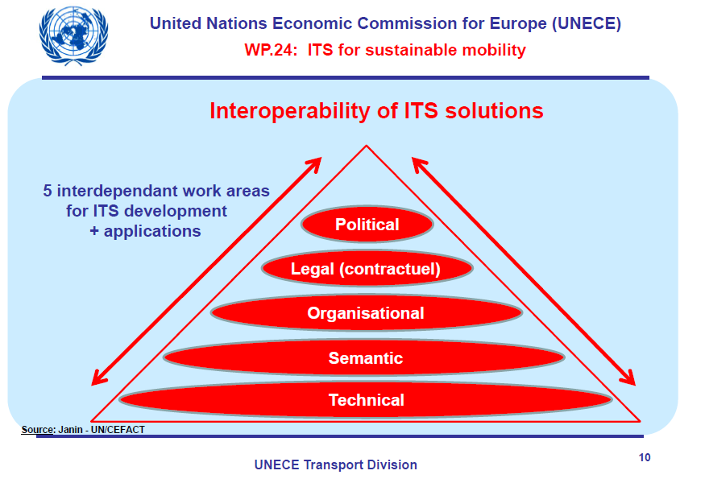
Interopérabilité et STI
Introduction

Slide 8
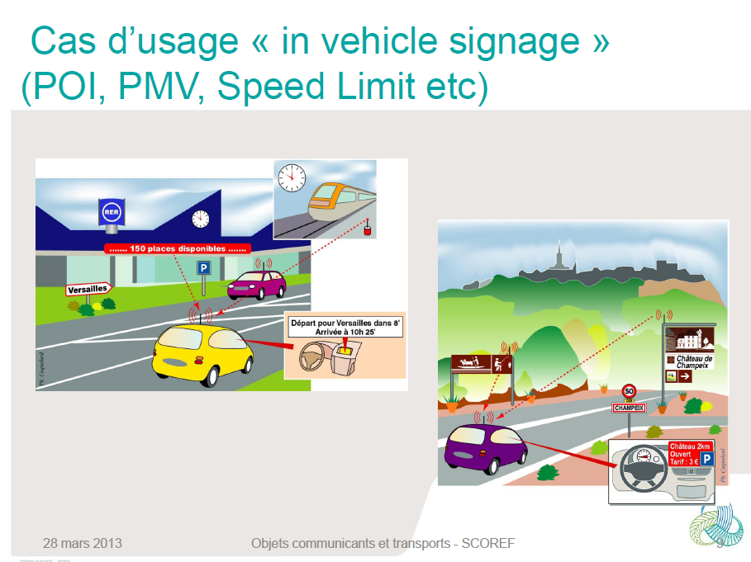
Interopérabilité et STI
Intermodalité
Intermodalité « de chaînage »
  Utilisation successive de plusieurs modes de transport pour un même déplacement
    ITS pour minimiser les contraintes d’interopérabilité liées à la discontinuité du déplacement.
XIXe FORUM Systèmes & Logiciels pour les NTIC dans le Transport, OBJETS COMMUNICANTS et TRANSPORTS
Projet SCOREF : Communication sans fil v2v et v2i J. Ehrlich – Ifsttar/Cosys-Livic
Notes:
Problématique : Comment assurer l’interopérabilité entre modes de transport ?

Slide 9

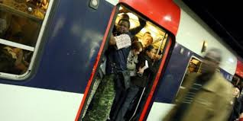

Interopérabilité et STI
Intermodalité
S’exécute dans un environnement qui peut être ouvert, dynamique et incertain,
Domicile - travail : voiture
  Temps de parcours (TP), Evènement trafic (ET), Gestion de trafic (GT), Gestion du stationnement,(GS) …
Travail – aéroport : TC
  Billettique (B), Evènement trafic, Présentation personnalisée des horaires (PH), Service de localisation (SL), Prise en charge des bagages (PB), …
Aéroport – aéroport : avion
  Réception information au siège (RIS), Service de localisation
Aéroport – réunion
  Service de localisation dans la clef (SL)
GT
ET
TP
Itinéraire
continuité du service
GS
ET
B
SL
PH
PB
RIS
SL
SL

Slide 10
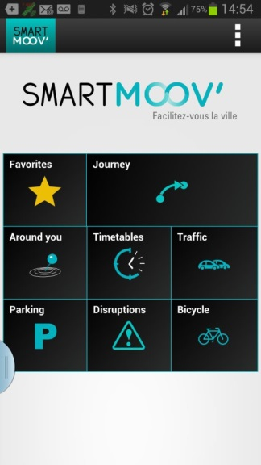
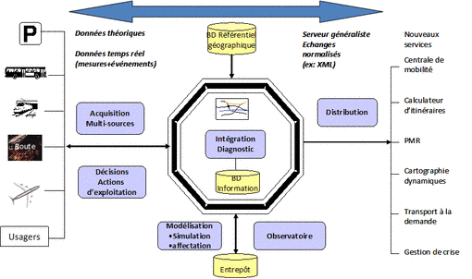
Interopérabilité et STI
Intermodalité
Multimodalité
    Utiliser alternativement différents modes de transport sur une même liaison
    ITS pour optimiser l’usage des différents modes : masquer les difficultés de l’interopérabilité (information voyageurs, calculateur d’itinéraire, …)
    ITS pour exploiter conjointement différents modes : rendre interopérable les réseaux (données, exploitation, modèle, …)
  cityway, OptimodLyon, Smartmoov.
ATEC ITS, Nov’13
www.inrets.fr/linstitut/unites-de-recherche-unites-de-service/grettia/equipements-et-logiciels/claire-siti/claire-siti-originalite-du-positionnement.html
Notes:
Problématique : Comment assurer l’interopérabilité entre modes de transport ?

Slide 11
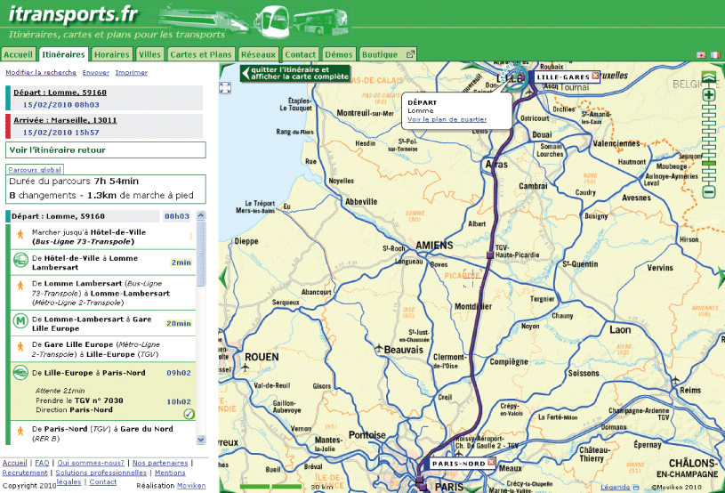
Interopérabilité et STI
Intermodalité
Doit être intégré en prenant en compte les dimensions multimodales, multi-acteurs et multipoints de vue
Peut être intégratrice de systèmes d’informations tiers
www.moviken.com/fr/centrales-de-mobilite
Notes:
Intégration : dimension de la ville intelligente

Slide 12
Plan
Introduction,
Interopérabilité et Systèmes de Transport Intelligents : Intermodalité,
Régulation Bimodale de trafic urbain,
Conclusion.

Slide 13
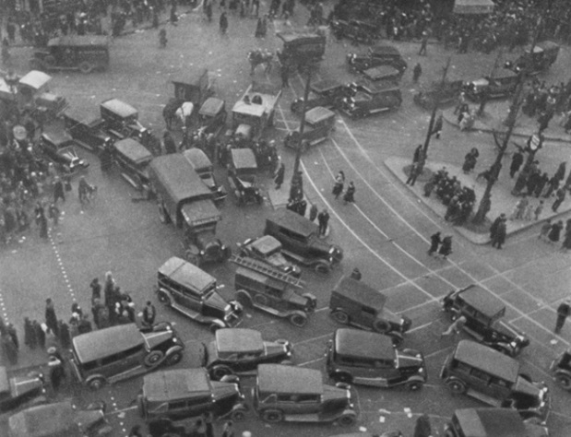
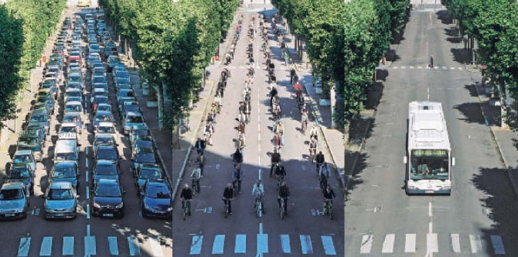
Régulation Bimodale
Problématique
Centre de contrôle urbain
Centre de contrôle du trafic
Régulation Bimodale
Priorité Bus

Slide 14
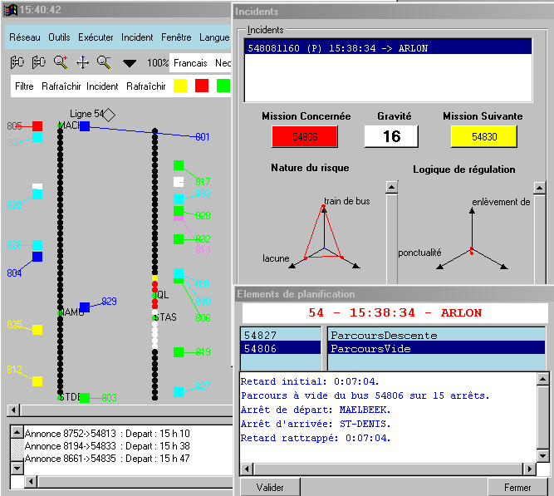
Régulation Bimodale
Transportation Regulation Support Systems
SATIR: Automatic System for Network Incident Processing (Balbo & Pinson, 2010)
Régulation monomodale d’un réseau de bus : microscopique
  Logiques de régulation : ponctualité, enlèvement de charge, régularité, personnel.
  Procédures de régulation : accélérer, retarder, sauter des arrêts, demi-tour, …
  Prise en compte de la multimodalité :
    Voie de bus réservée / voies propres,
    Avance / retard tableau de marche,
    Procédure de régulation.
Information sur les itinéraires des véhicules impliqués
perturbations
Evaluation de la perturbation
Localisation des véhicules

Slide 15
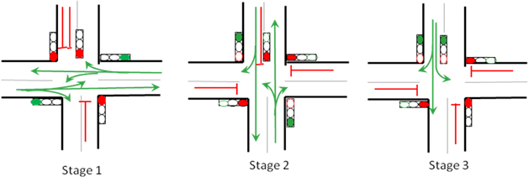
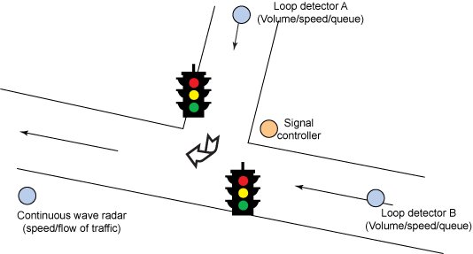
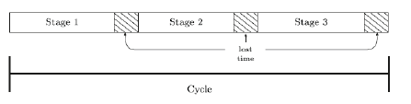
Régulation Bimodale
Urban Traffic Control
Régulation monomodale du trafic urbain : macroscopique
  Logique de régulation : modélisation de flots de véhicules, gestion coordonnées de feux (vague verte),…
  Procédures de régulation: extension durée du vert, insertion/retrait de phases, …
  Prise en compte de la multimodalité
    Intégration de la priorité Bus : passive, active, conditionnée, adaptative.

Slide 16
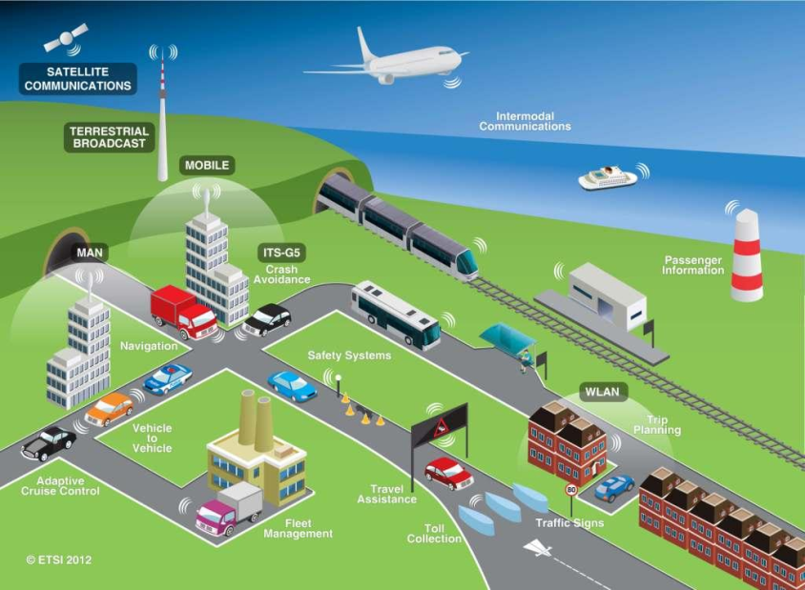
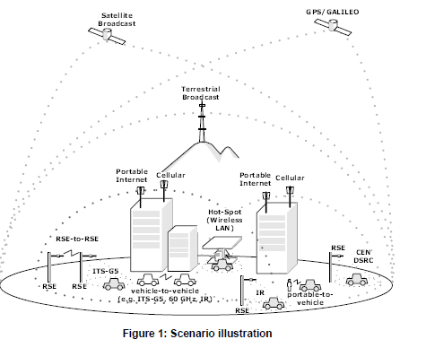
Régulation bimodale
Modèle coopératif
Définition : STI reposant sur la communication des véhicules entre eux et/ou avec l’infrastructure.
www.etsi.org

Slide 17
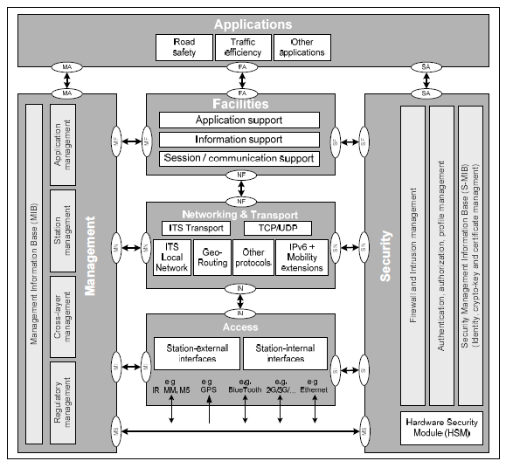
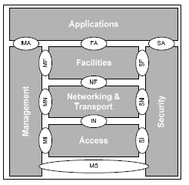
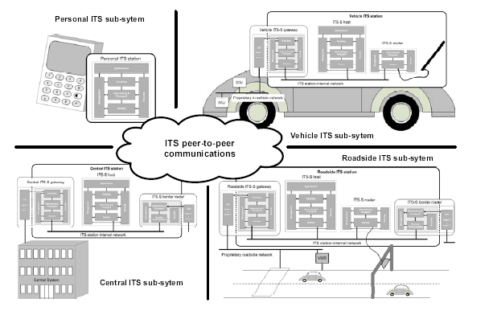
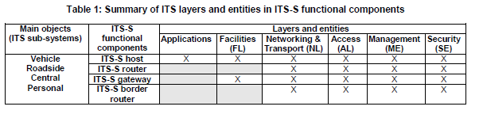
Régulation bimodale
Modèle coopératif
Spécialisation
des composants
Répartition
des composants

Slide 18
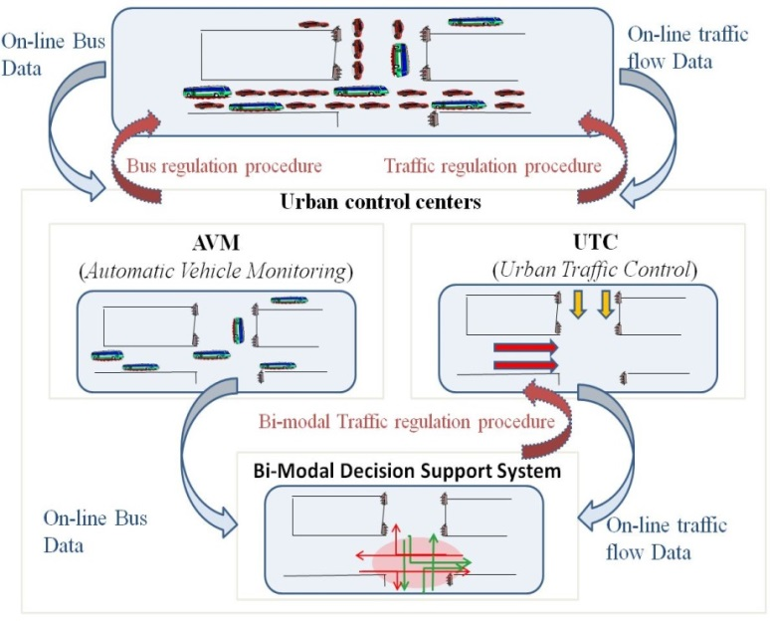
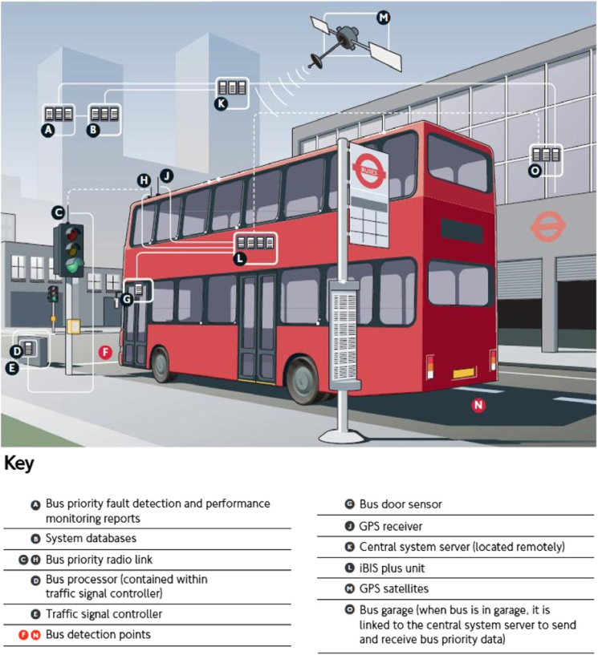
Régulation bimodale
Modèle coopératif
Interopérabilité : Localisation
Interopérabilité : Négociation
Time progression
t₁
t₂
t₃
t₅
t₄
t₆
P₂ (20 s)
P₁ (30 s)
P₃ (30 s)
P₄ (20 s)
Traffic signal Plan
R₁(P₃, t₃, t₄, 2)
N.B. Hounsell, B.P. Shrestha, A. Wong, Data management and applications in a world-leading bus fleet, Transportation Research Part C: Emerging Technologies, Volume 22, June 2012, Pages 76-87,
R₂(P₄, t₅, t₆, 4)
P₂ (20 s)
P₁ (30 s)
P₃ (15 s)
P₄ (35 s)
New traffic signal plan
t=t₅
Bhouri, N., Balbo, F., & Pinson, S. (2011). Towards urban traffic regulation using a multi-agent system. In Advances on Practical Applications of Agents and Multiagent Systems (pp. 179-188). Springer

Slide 19
Plan
Introduction,
Interopérabilité et Systèmes de Transport Intelligents : Intermodalité,
Régulation Bimodale de trafic urbain,
Conclusion.

Slide 20
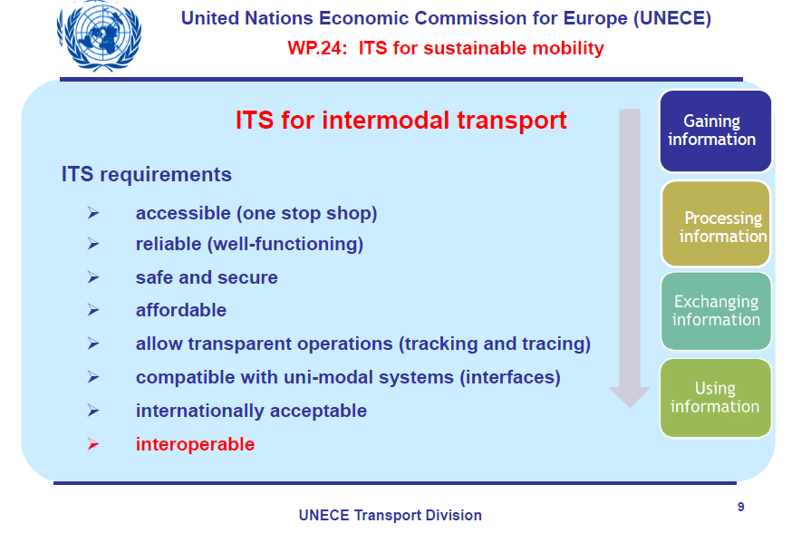
Conclusion
Interopérabilité et STI
www.unece.org/fileadmin/DAM/trans/doc/2013/wp24/ITS-Pres01-2013.pdf

Slide 21
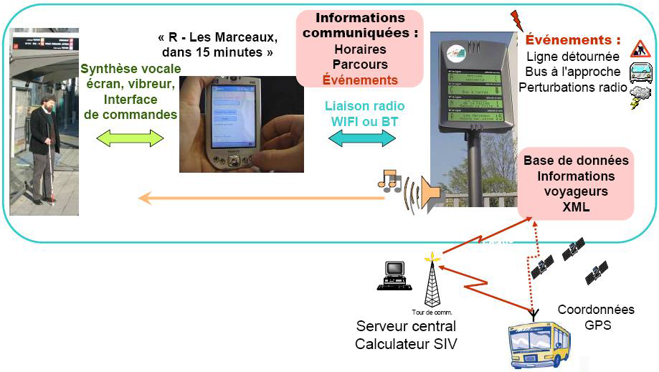
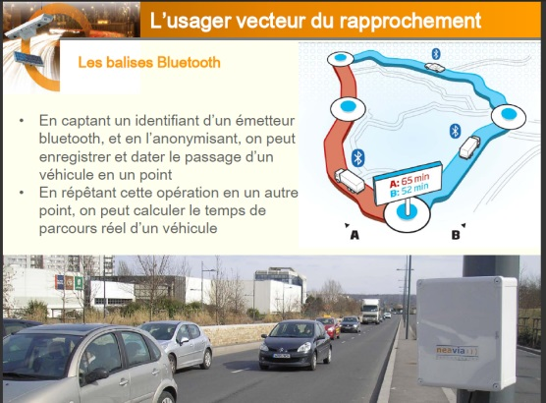
Interopérabilité et STI
Interopérabilité / Environnement
Problématique : Comment assurer l’interopérabilité entre l’utilisateur, le mobile et l’infrastructure des réseaux ?
  Une multiplicité d’alternatives (utilisateur, équipements, média, lieu)
    ITS pour adapter l’environnement à l’usager,
    ITS pour connaître l’usage de l’environnement,
    ITS pour gérer les interactions
Baudoin, G., Venard, O., Uzan, G., Paumier, A., & Cesbron, J. 2005 Le projet RAMPE: système interactif d'information auditive pour la mobilité des personnes aveugles dans les transports publics. In Proceedings of the 2nd French-speaking conference on Mobility and ubiquity computing (pp. 169-176). ACM.
Interaction véhicule-infrastructure intelligente, J.-H. Wilbrod – Neavia Technologies, XIXe FORUM Systèmes & Logiciels pour les NTIC dans le Transport, OBJETS COMMUNICANTS et TRANSPORTS 2013

